Slide 1


Projet De Web Sémantique : JO 2024
Une application pour l'intégration et l'exploitation des données des Jeux Olympiques
Marc Pinet
Amine Haddou
Arthur Rodriguez

Slide 2
Introduction et Objectifs
Contexte : Jeux Olympiques de Paris 2024
Objectif principal : Concevoir une application pour gérer et exploiter les données hétérogènes des JO via le Web des données.
Technologies principales utilisées : OWL, SKOS, SPARQL, SHACL, RDF.

Slide 3
Modélisation Ontologique (og24_schema.ttl)
jo:Entity
jo:SportingEvent
jo:TeamSport
jo:OlympicGames
jo:Sport
Jo:IndividualSport
jo:MixedSport
jo:Discipline
jo:TrackEvent
jo:FieldEvent
jo:AquaticsEvent
jo:Event
jo:QualifyingEvent
jo:FinalEvent
jo:MedalEvent
jo:Person
jo:Location
jo:Athlete
jo:Coach
jo:Official
jo:Team
jo:NationalTeam
jo:MixedTeam
jo:Result
jo:Venue
jo:Stadium
jo:SwimmingPool
jo:TrainingFacility
jo:Record
jo:OlympicRecord
jo:WorldRecord
jo:Medal
jo:GoldMedal
jo:SilverMedal
jo:BronzeMedal
@prefix jo: <http://example.org/jo-2024/>

Slide 4
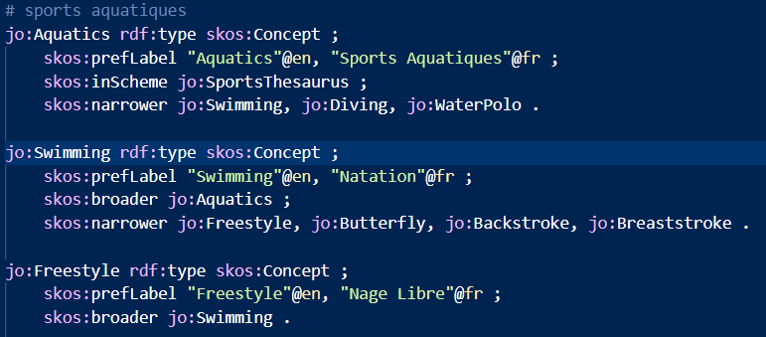
Organisation des Connaissances avec SKOS (og24_thesaurus.ttl)
Complète l’ontologie
organise hiérarchiquement les sports olympiques
Bénéfices :
facilite la navigation dans les différentes disciplines
établit les relations sémantiques entre les sports
Exemple illustrant l'organisation des concepts liés à l'aide de SKOS :
Concept Principal : jo:Aquatics représente les sports aquatiques
sous-concepts comme jo:Swimming (Natation), jo:Diving (Plongée), et jo:WaterPolo (Water-polo)
À son tour, jo:Swimming inclut des
sous-disciplines telles que jo:Freestyle (Nage libre)
Cette structure hiérarchique facilite la navigation et l'organisation des connaissances, tout en prenant en charge des labels multilingues pour une meilleure accessibilité.

Slide 5
Règles d'Inférence avec SPARQL (og24_rules.ttl)
Règles de qualification des athlètes
Identifient si un athlète est qualifié pour un événement en comparant ses performances avec les standards requis.
Règles de détection des records :
Marquent un résultat comme record si sa performance est meilleure que la valeur actuelle du record.
Règles de gestion des équipes :
Vérifient si une équipe est complète en comptant ses membres et comparent au minimum requis.
Règles de comptabilisation des médailles :
Calculent le nombre de médailles par pays ou attribuent des médailles à des athlètes en fonction de leur classement.
Règles de calcul des performances moyennes :
Calculent les performances moyennes par discipline pour des analyses globales.
Les règles d'inférence : enrichir le graphe de connaissances en dérivant de nouvelles informations à partir des données existantes

Slide 6
Règles d'Inférence avec SPARQL (og24_rules.ttl)
Règles de qualification des athlètes
Identifient si un athlète est qualifié pour un événement en comparant ses performances avec les standards requis.
Règles de détection des records :
Marquent un résultat comme record si sa performance est meilleure que la valeur actuelle du record.
Règles de gestion des équipes :
Vérifient si une équipe est complète en comptant ses membres et comparent au minimum requis.
Règles de comptabilisation des médailles :
Calculent le nombre de médailles par pays ou attribuent des médailles à des athlètes en fonction de leur classement.
Règles de calcul des performances moyennes :
Calculent les performances moyennes par discipline pour des analyses globales.
CONSTRUCT {
?athlete jo:isQualified true
}
WHERE {
?athlete jo:hasPerformance ?perf .
?event jo:qualificationStandard ?std .
FILTER(?perf <= ?std)
}
Cette règle marque un athlète comme qualifié (jo:isQualified true) si sa performance est inférieure ou égale au standard de qualification.

Slide 7
Contraintes SHACL (og24_constraints.ttl)
Garantissent l'intégrité et la qualité des données.
Nous avons défini des contraintes pour:
Les événements sportifs (dates, lieux, résultats)
Les résultats (performances, classements)
Les équipes (composition, représentation nationale)
Les conditions météorologiques
La qualification des athlètes

Slide 8
Enrichissement des Données
og24_data.ttl
données structurées CSV : médailles olympiques, etc
Enrichissement 1

Slide 9
Enrichissement des Données (2)
Enrichissement 1
données non-structurées : articles. [Spacy LLM, Regex, CSV]
Enrichissement 2

Slide 10
Enrichissement des Données (3)
Enrichissement 2
« Federated Query » sur un micro-service SPARQL. [API OpenWeatherMap]
Enrichissement 3

Slide 11
Enrichissement des Données (4)
Enrichissement 3
Linkage des Données:
- Dbpedia : enrichis la biographie des athlètes
- Wikidata : valide les informations précédentes via en établissant des liens owl:sameAs
Enrichissement 4

Slide 12
Enrichissement des Données
De 355 à 15 152 triplets : Augmentation significative de la richesse des données.
Validation des données avec SHACL : Les contraintes SHACL ont assuré la qualité et la cohérence des données tout au long du processus d'enrichissement
Utilisation de sources variées :
Données structurées : Fichiers CSV (ex. médailles olympiques).
Données non structurées : Articles de presse enrichis via des modèles de langage avancés (spaCy).
Données en temps réel : Météo obtenue via un micro-service SPARQL.
Données externes : Alignement avec DBpedia et Wikidata pour compléter et valider les informations.
Automatisation des analyses : Les règles SPARQL implémentées permettent d'automatiser de nombreuses tâches, telles que :
La détection des records.
La qualification des athlètes.
La comptabilisation des médailles par pays.

Slide 13
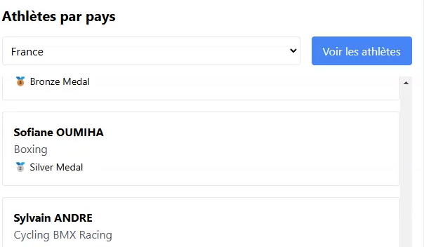
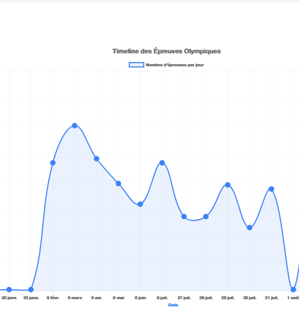
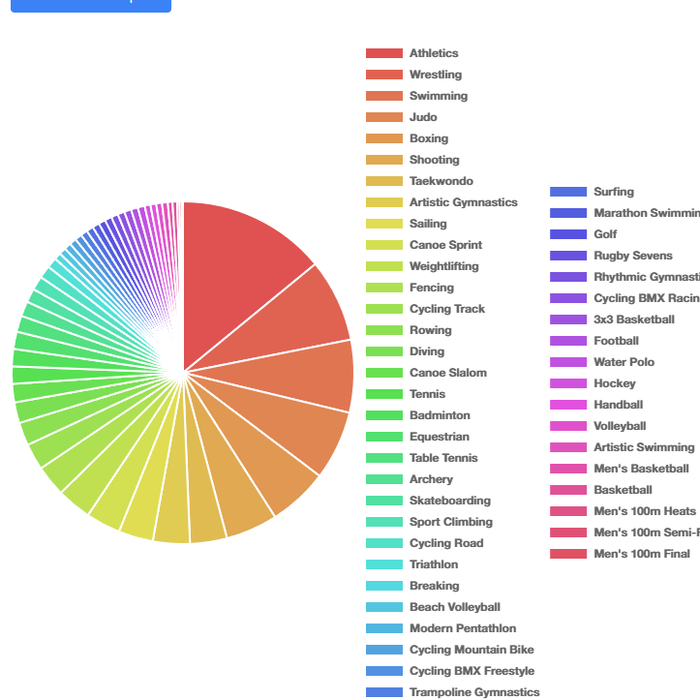
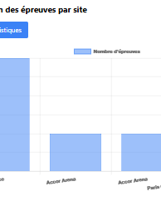
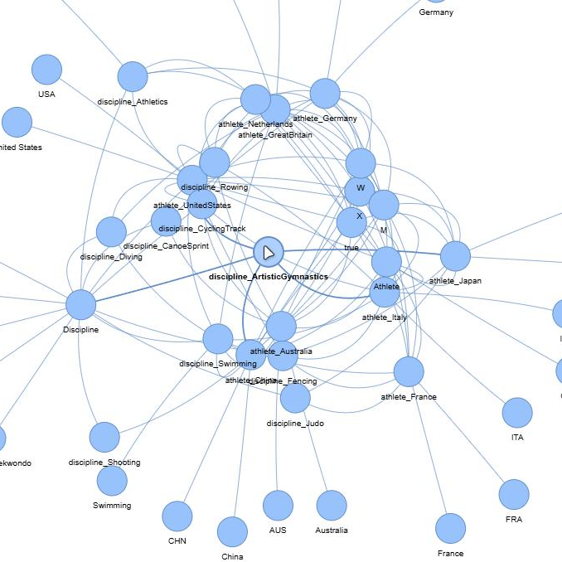
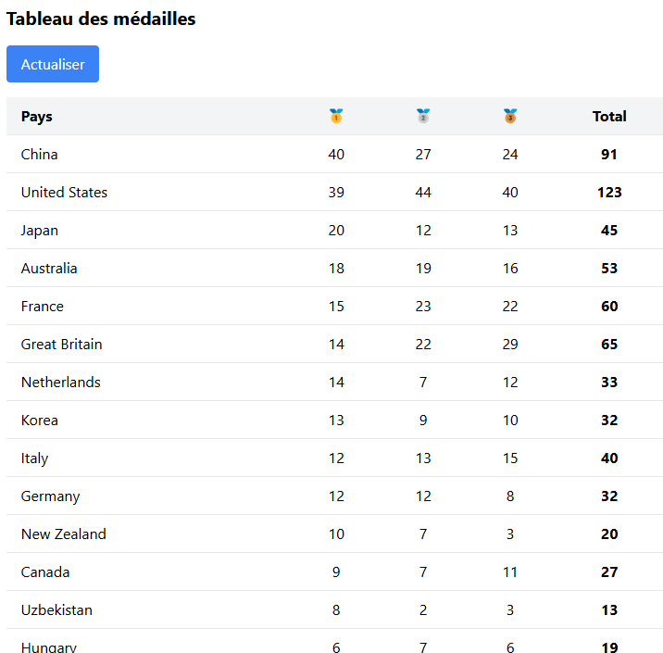
Démonstration

Slide 14

Merci
Projet De Web Sémantique : JO 2024
Marc Pinet
Amine Haddou
Arthur Rodriguez

